Slide 1

CARRERA DE INGENIERÍA EN ELECTRÓNICA, AUTOMATIZACIÓN Y CONTROL
PROYECTO PREVIO A LA OBTENCIÓN DEL TÍTULO DE INGENIERA EN ELECTRÓNICA, AUTOMATIZACIÓN Y CONTROL
MODERNIZACIÓN DEL SISTEMA SCADA DE LA PLANTA DE PRODUCCIÓN DE BALANCEADO DE LA EMPRESA GISIS S.A., UBICADA EN EL KM 6 ½ DE LA VÍA DURÁN-TAMBO
L
AUTOR: CÓRDOVA HERRERA RICHARD ALEXANDER
DIRECTOR: ING. ORTIZ TULCÁN HUGO RAMIRO MSC.
Agosto 2017

Slide 2
Temario
Introducción
Marco teórico
Diseño
Implementación
Pruebas y Resultados
Conclusiones y Recomendaciones

Slide 3
Introducción

Slide 4
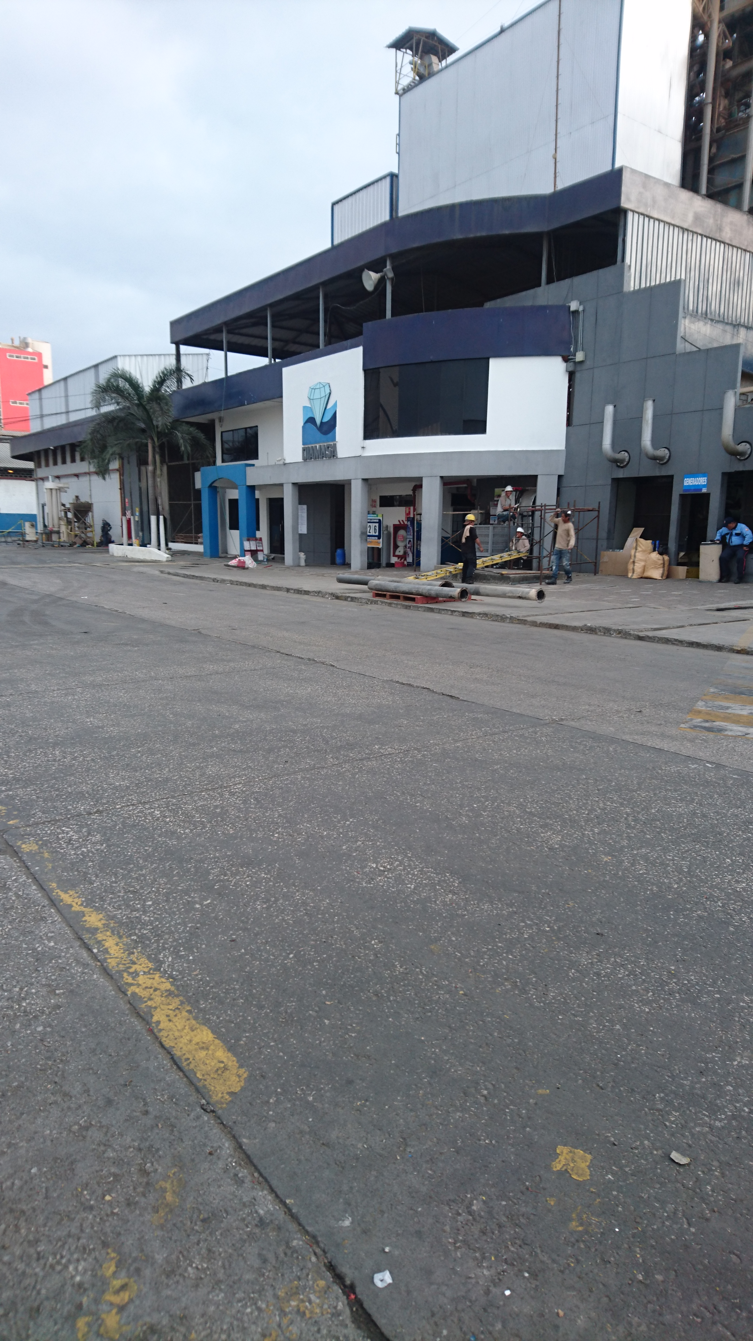

Introducción
Gisis S.A.

Slide 5
Justificación e Importancia
Controlar y monitorear la planta de producción de balanceado. Se busca proporcionar la información necesaria para identificar la tolva o el tanque que se encuentra vacío
Registro de los ingredientes extras que se agregan a la mezcla se hace posible mejorar la calidad del producto
Ahorrar costos de materia prima

Slide 6
Alcance
Sistema SCADA para el control y monitoreo del sistema de producción de balanceado de la estación ubicada en el km 6 ½ vía Durán-Tambo
Para agregar los ingredientes adicionales es necesario incluir un código de barras a cada uno de los productos
Implementación de una base de datos para el registro de recetas, cambio de recetas y registro de consumos
Uso del software de Ignition

Slide 7
Objetivo General
Modernizar el sistema SCADA de la planta de producción de balanceado de la empresa Gisis S.A., ubicada en el km 6 ½ de la vía Duran-Tambo.

Slide 8
Objetivos Específicos
Determinar un sistema de alerta para evitar pérdidas de tiempo y averías en las bombas al momento de la dosificación de los ingredientes de las tolvas.
Analizar un método para registrar el nombre y la cantidad de ingredientes que se introduzcan en la mezcla del producto.
Utilizar el software de Ignition para la implementación de un sistema SCADA que permita la supervisión, control y adquisición de datos del proceso.
Evaluar la estructura de almacenamiento de datos actual, aplicando los fundamentos de normalización de base de datos para la optimización del uso de memoria del servidor.

Slide 9
Marco Teórico

Slide 10
Alimentos Balanceados
El sector agroindustrial se centra en la transformación de productos provenientes de actividades agrícolas, forestales o pecuarias
La producción de alimentos balanceados se enfoca principalmente en el mejoramiento de las condiciones de los animales
Provincia | Número de Empresas
Tungurahua | 146
Pichincha | 44
El Oro | 43
Manabí | 23
Guayas | 21
Los Ríos | 15
Chimborazo | 12
Cotopaxi | 11
Azuay | 6
Imbabura | 3

Slide 11
Funcionamiento de una planta de balanceado

Slide 12
Sistema Mecánico

Slide 13
Almacenamiento
Las tolvas son piezas que sirven para facilitar la carga y descarga de las materias primas
Descarga por tornillo sinfin
Los ingredientes pueden mantenerse en este espacio sin perder sus características

Slide 14
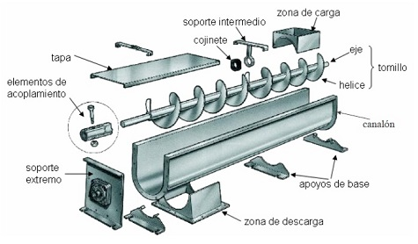
Tornillo sin fin
Tornillo helicoidal rotatorio en un canal estacionario.
transportar los ingredientes sólidos y las mezclas que están listas

Slide 15
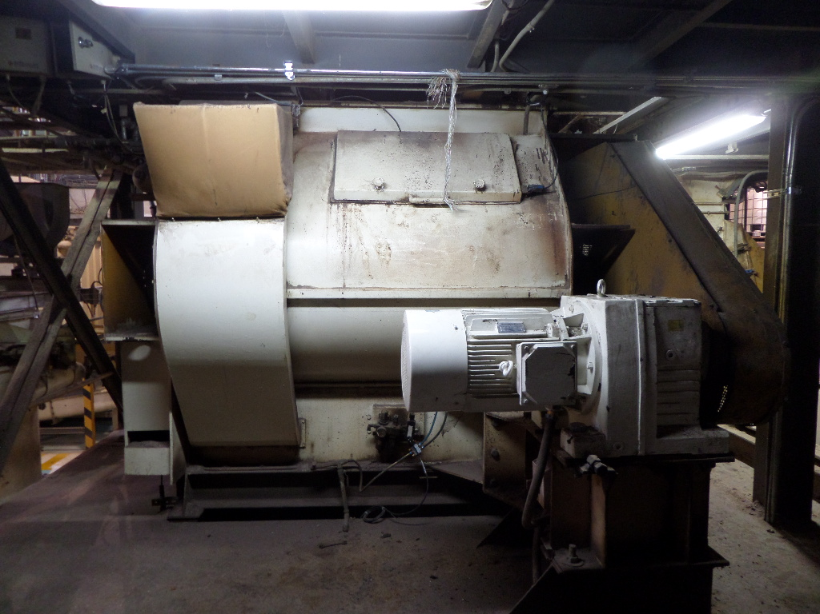
Mezcladora
Las mezcladoras horizontales pueden mover los materiales en un plano horizontal y giratorio.

Slide 16
Sistema Scada
Un Scada (Supervisory Control And Data Acquisition) hace referencia a un sistema de supervisión, control y adquisición de datos.

Slide 17
Objetivos de un Scada
Economía
Accesibilidad
Mantenimiento
Ergonomía
Gestión
Flexibilidad
Conectividad

Slide 18
Prestaciones de un Scada
La monitorización de los datos en tiempo real
La adquisición de datos para poder trabajar y crear un sistema de reportes
Posibilidad de conocer el estado actual de la planta
Los operadores pueden visualizar y modificar datos relevantes del proceso
Establecer jerarquía de usuarios

Slide 19
Estructura de un Scada

Slide 20
Diseño

Slide 21
Descripción y análisis de la situación actual del sistema de dosificación de la planta de producción de balanceado de “Gisis S.A.”

Slide 22
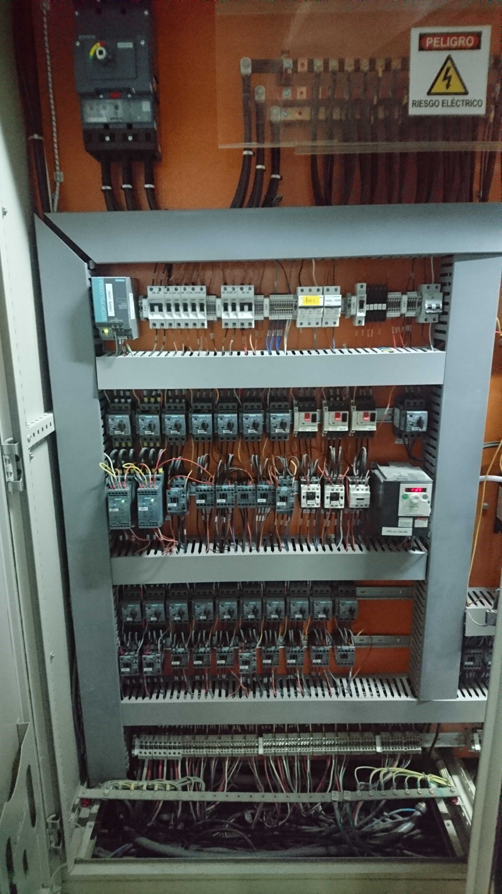
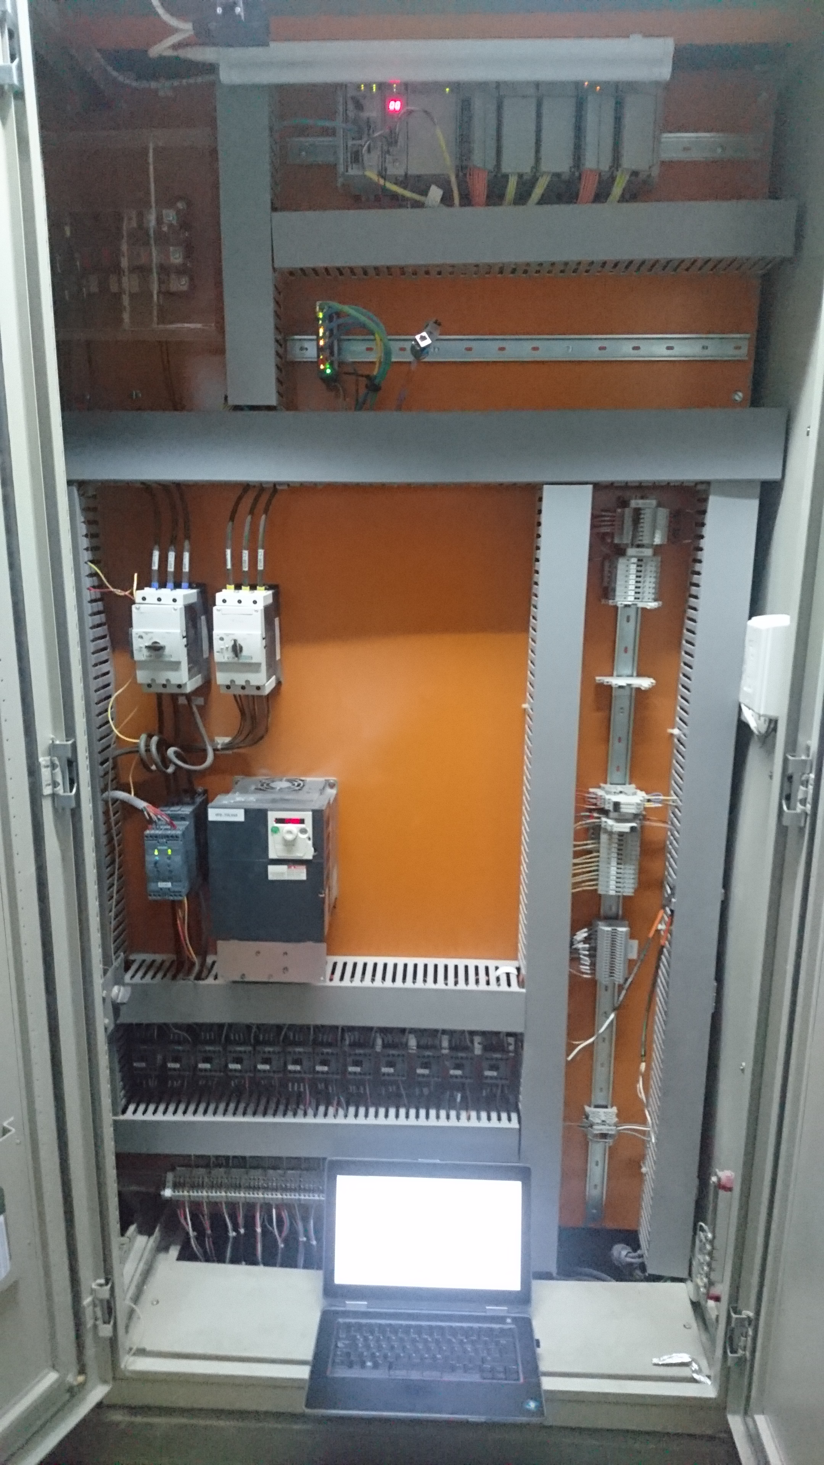
TABLERO DE CONTROL Y DE FUERZA

Slide 23
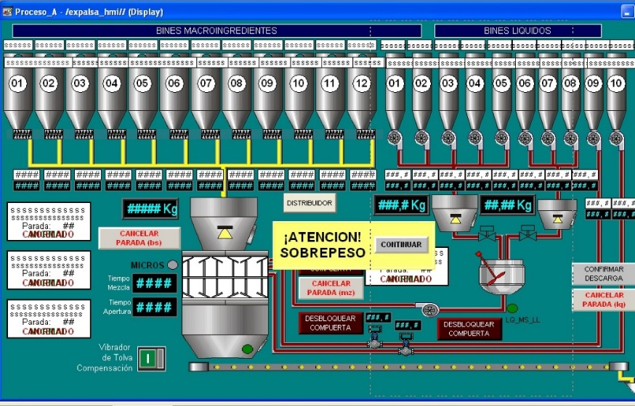
Interfaz Humano Máquina - HMI

Slide 24
Base de datos
Incorrecta distribución de columnas
Falta de relaciones entre tablas
Aplicar los principios de normalización de base de dato
Nombre
bines
ingrediente
liquido
ordenes
produccion
pterminado
receta

Slide 25
INGENIERÍA DE DETALLE

Slide 26
Diseño de la red

Slide 27
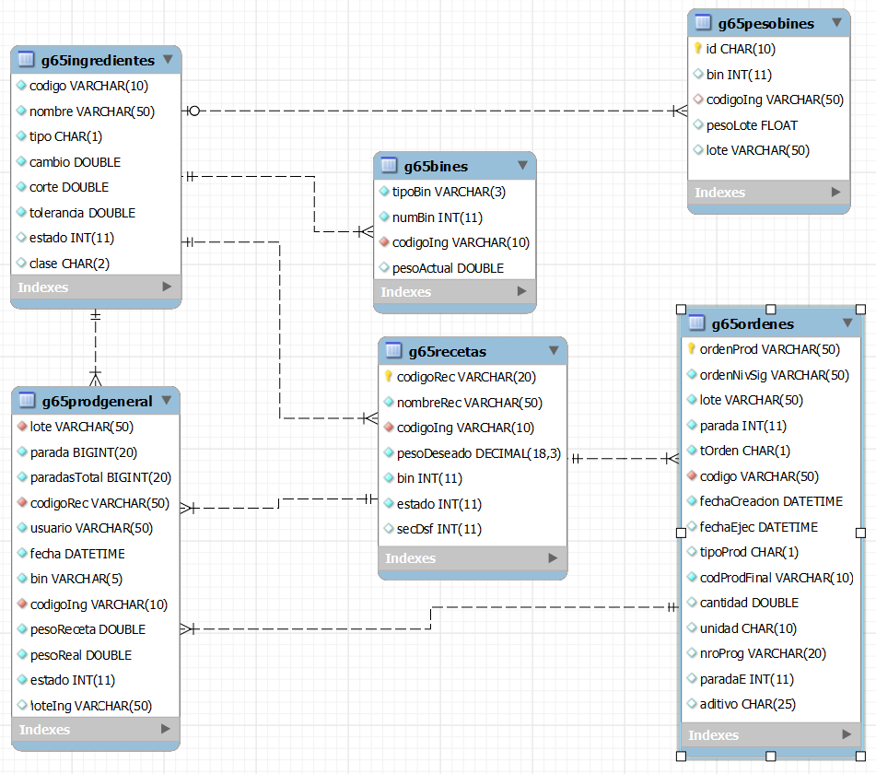
Base de datos

Slide 28
Diseño HMI

Slide 29
Arquitectura

Slide 30
Distribución de pantallas

Slide 31
Proceso General

Slide 32
Pantallas Auxiliares

Slide 33
Diseño programa del sistema de control
MODOS DE OPERACIÓN
Manual
Automático

Slide 34
Secuencia de dosificación de macroingredientes

Slide 35
Secuencia de dosificación de líquidos

Slide 36
Secuencia de mezclado

Slide 37
Guia Gemma del Proceso

Slide 38
GRAFCETS DEL SISTEMA DE CONTROL
GRAFCET DE SEGURIDAD
GRAFCET DE PRODUCCIÓN
GRAFCET DE MODOS DE MARCHA

Slide 39
GRAFCETS DE SEGURIDAD

Slide 40
GRAFCETS DE SEGURIDAD

Slide 41
GRAFCET DE PRODUCCIÓN

Slide 42
Implementación

Slide 43
Seguridades del sistema de control
Fallas en arranque órdenes de producción
Fallas de equipos
Fallas en procesos
Fallas de comunicación

Slide 44
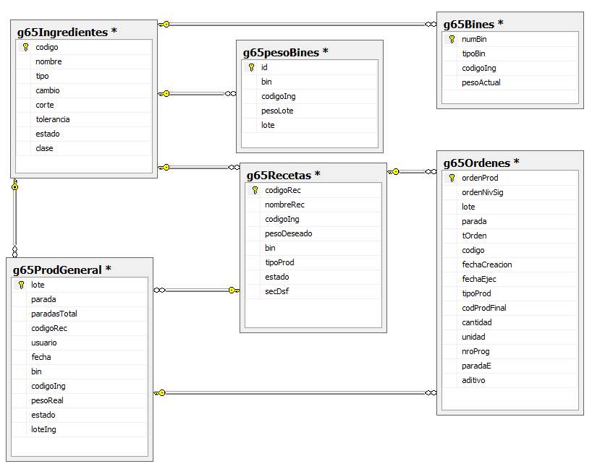
Base de Datos

Slide 45
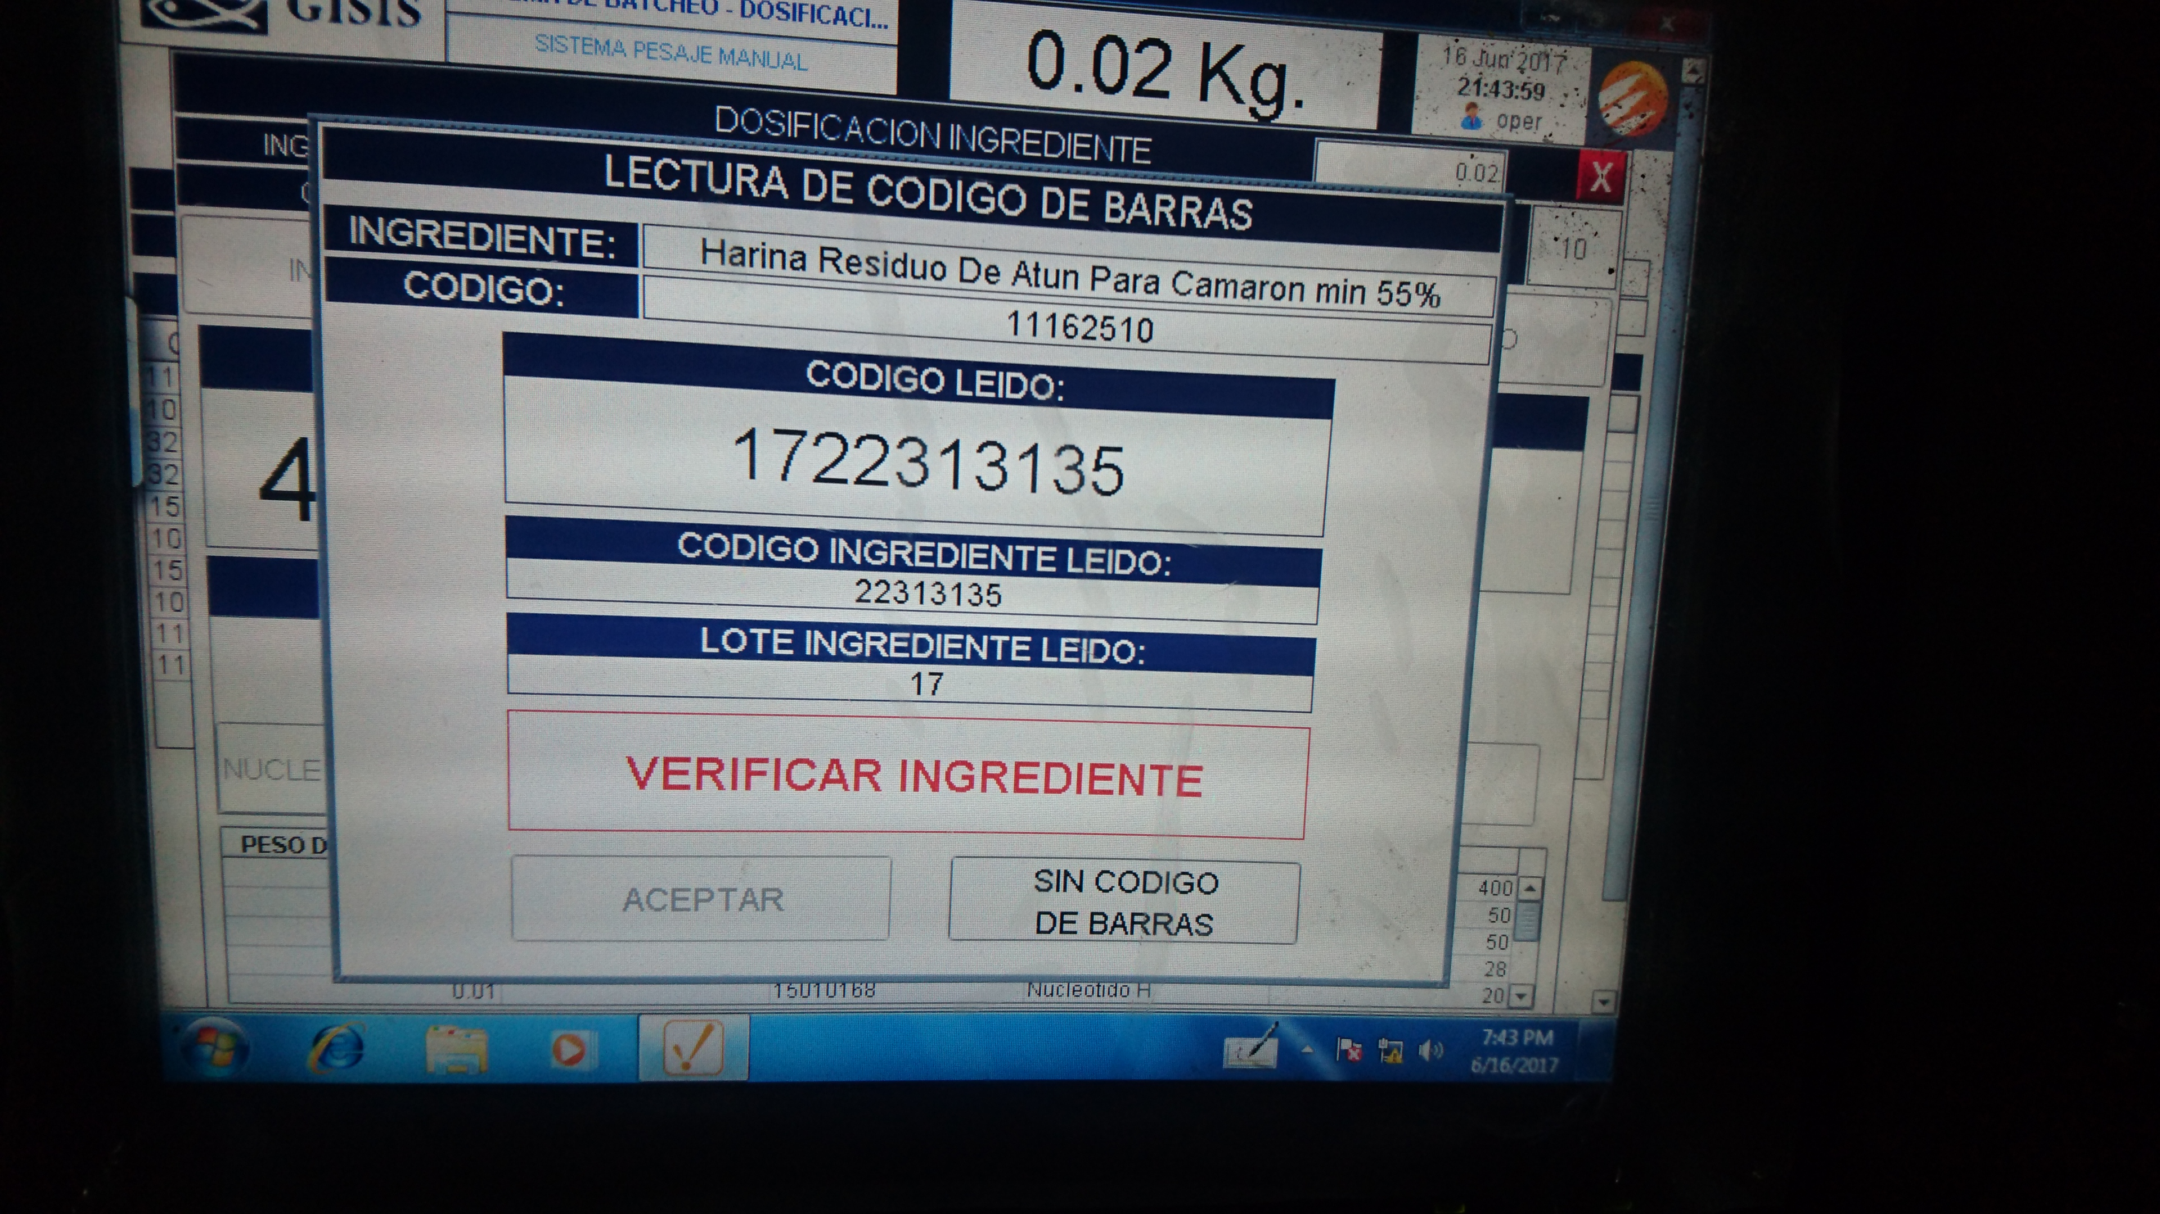
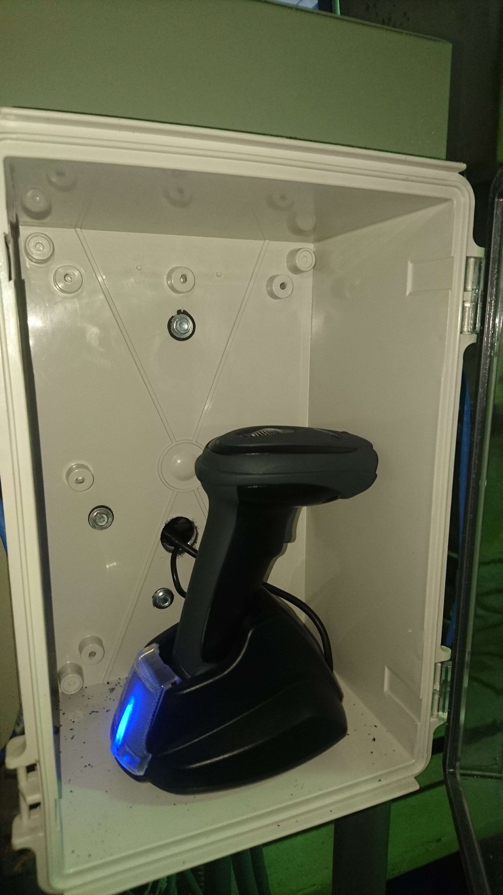
Lector código de barras

Slide 46
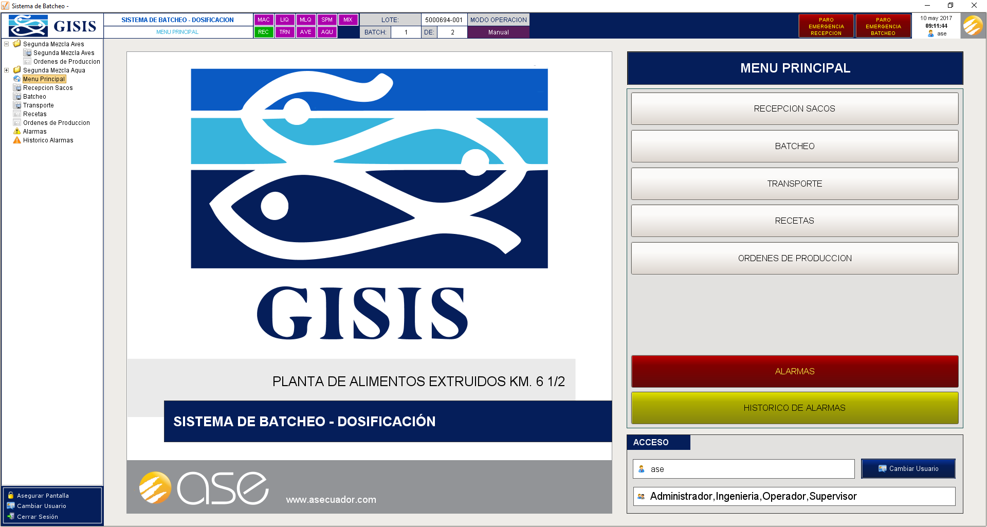
Interfaz HMI

Slide 47
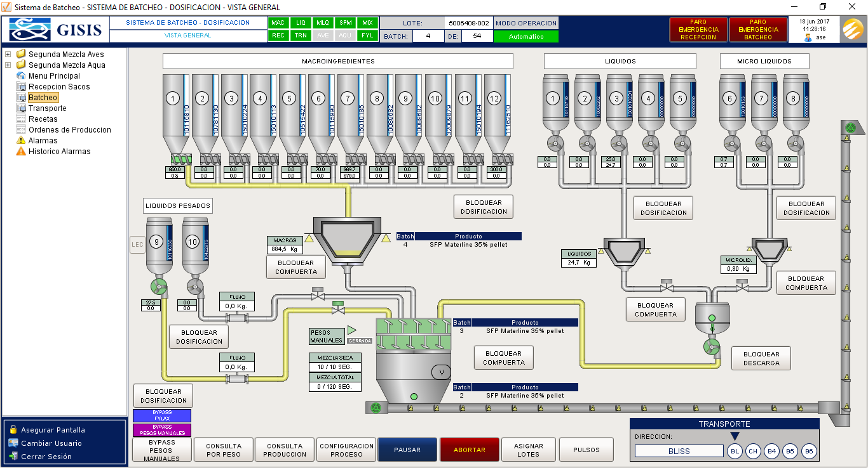
Pantalla de Batcheo

Slide 48
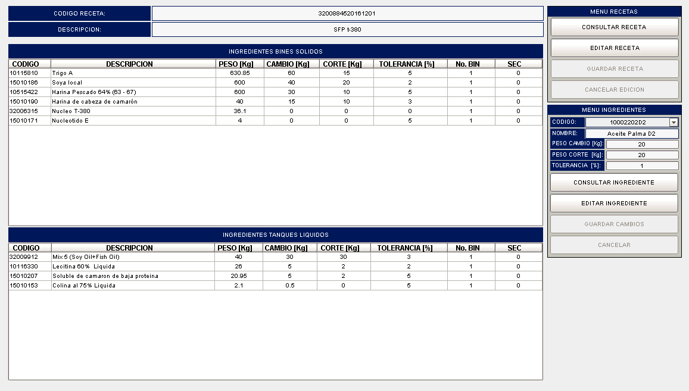
Pantalla de Recetas

Slide 49
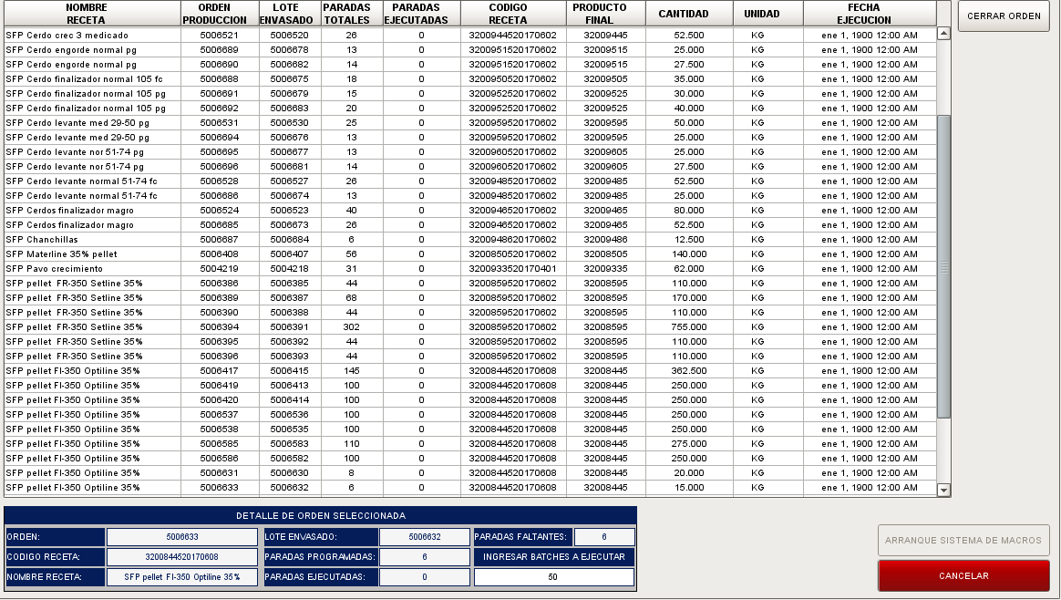
Pantalla de Ordenes de Producción

Slide 50
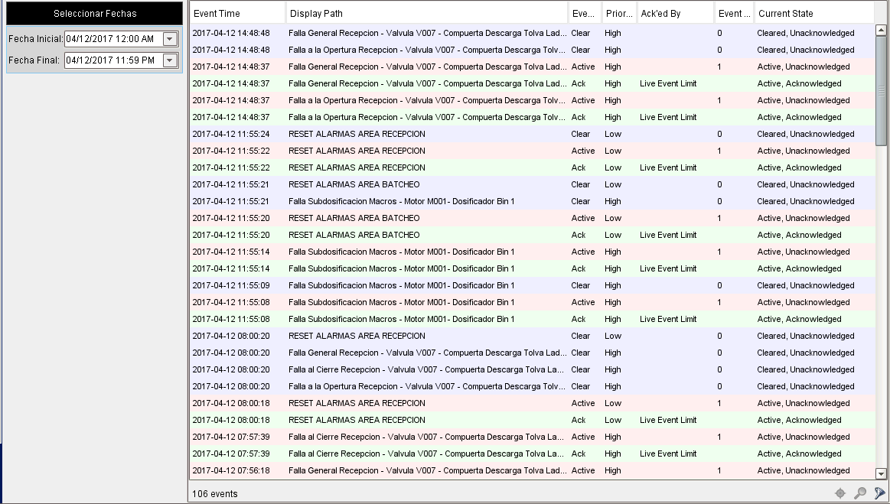
Pantalla de Histórico de Alarmas

Slide 51
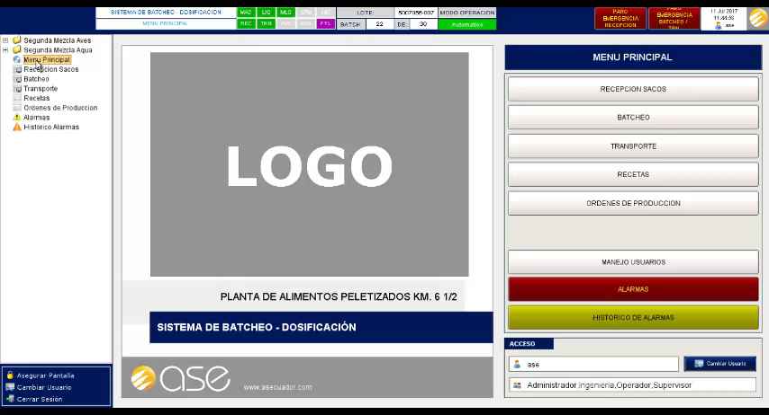
Funcionamiento
Video Funcionamiento

Slide 52
Pruebas y Resultados

Slide 53
Evaluación de la Guía Gedis
Indicador | Parámetros | Evaluación Grupo #1 ( 1 - 5 ) | Evaluación Grupo #2 ( 1 – 5 )
Arquitectura | Concordancia con el proceso existente | 5 | 4
 | Accesibilidad a las diferentes áreas del proceso | 4 | 3
Distribución de pantallas | Tiempo de respuesta para toma decisiones | 4 | 4
 | Secuencia de Proceso | 3 | 3
 | Relevancia de información | 4 | 5
 | Identificación de etapas del proceso | 3 | 3.5
Navegación | Concordancia con la arquitectura | 4 | 4
 | Accesibilidad | 4 | 4
 | Intuitivo | 4 | 4.5
Uso de color | Visibilidad | 3 | 4
 | Contraste con el fondo | 5 | 5
 | Número de colores empleados | 4 | 4.5
 | Estandarización de colores | 4 | 5
 | Consistencias | 5 | 5

Slide 54
Evaluación de la Guía Gedis
Uso de fuentes e información textual | Uso de fuentes | 3 | 2
 | Variación de tamaños | 4.5 | 4
 | Visibilidad del texto | 3 | 2.5
 | Distribución del texto | 4.5 | 4.3
 | Alineación del texto | 5 | 4.5
Estatus de los equipos y eventos | Interpretación de estatus de equipos | 4 | 4.8
 | Estandarización de estados de equipos | 4.5 | 5
 | Interpretación de eventos y alarmas | 5 | 4.8
Información y valores del proceso | Visibilidad | 3 | 4
 | Distribución | 4 | 4
 | Agrupación de información | 3.5 | 4
 | Operabilidad | 3.5 | 3.2
Gráficos y tablas | Estandarización formato de tablas | 4 | 5
 | Visibilidad | 4 | 3
 | Agrupación de información | 5 | 4.3
 | Flexibilidad de configuración | 4 | 4.5
 | Contenido | 4.8 | 4.6

Slide 55
Evaluación de la Guía Gedis
Comandos y entrada de datos | Visibilidad | 4.5 | 5
 | Operabilidad | 4 | 3.5
 | Consistencia | 4 | 4
Alarmas | Visibilidad de alarmas | 4.8 | 4.5
 | Accesibilidad a históricos de alarmas | 4 | 4.5
 | Detalle de alarmas | 4 | 4
 | Interpretación de alarmas | 5 | 4
 | Tiempo de respuesta antes un evento | 5 | 5

Slide 56
Evaluación de la Guía Gedis
Indicador | Evaluación Grupo #1 ( 1 – 5 ) | Evaluación Grupo #2 ( 1 – 5 )
Arquitectura | 4.5 | 3.5
Distribución de pantallas | 3.5 | 3.875
Navegación | 4 | 4.16
Uso de color | 4.2 | 4.7
Uso de fuentes e información textual | 4 | 3.46
Estatus de los equipos y eventos del proceso | 4.5 | 4.86
Información y valores del proceso | 3.5 | 3.8
Gráficos de tendencias y tablas | 4.36 | 4.28
Comandos y entrada de datos | 4.16 | 4.16
Alarmas | 4.56 | 4.4
Evaluación Final | 4.03 | 4.12

Slide 57
Resultados de Producción

Slide 58
Resultados de Producción

Slide 59
Resultados de Producción

Slide 60
Resultados de Producción

Slide 61
Conclusiones y Recomendaciones

Slide 62
Conclusiones
La modernización del sistema SCADA de la planta de producción de balanceado de la empresa Gisis S.A., contribuyó a la disminución de tiempos de producción y detección de fallas en cualquier parte del proceso evitando pérdidas de materia prima y de información.
Una manera óptima para alertar al operador acerca de eventos anormales dentro del proceso es la inclusión de indicadores visuales. Por lo que se incluyó mensajes de sobredosificación, subdosificación del sistema para evitar pérdidas de tiempo y materia prima del sistema.
El almacenamiento en la base de datos del código de barras y el peso del producto que se ingresa manualmente, contribuyó a la supervisión y monitoreo de las cantidades exactas de ingrediente que ha sido empleado en el procesamiento de la mezcla, evitando un 95% de pérdidas de información y gasto excesivo del producto.

Slide 63
Conclusiones
El uso del software de Ignition para la implementación del sistema SCADA contribuyó con la optimización de tiempo y evitar pérdidas de información al momento de almacenarla en la base de datos del sistema, el sistema disminuyó en un 40% el tiempo de producción y cumplió con los principales objetivos de SCADA.
Las bases de datos son herramientas que mejoran significativamente el almacenamiento y el orden de los datos. La base de datos que estaba siendo utilizada por la empresa, no cumplía con los fundamentos de normalización llegando a ser poco eficiente. Se diseñó una base de datos que cumpla con los requerimientos del cliente ayudando a la eficiencia y disminuyendo en un 20% el tiempo de producción, permitiendo un mejor control y monitoreo de los datos de producción de la planta.
La evaluación de la guía Gedis es un indicador que contribuye con el mejoramiento de la interfaz HMI. La interfaz desarrollada obtuvo un promedio de 4.1 de un máximo de 5 puntos, lo que indica que existen mejoras que se deben aplicar en el uso de fuentes e información textual para conseguir una mejor interacción e interpretación por parte del operador, que es el parámetro de menor puntuación.

Slide 64
Conclusiones
El diseño y desarrollo de las pruebas SAT ayudaron a la implementación del sistema de producción de balanceado, eliminando los errores que se pueden producir al momento de levantar las conexiones y puesto en funcionamiento del nuevo programa implementado en un 90%.
El modo de funcionamiento automático del sistema permite que el proceso se lleve a cabo con el monitoreo de un operador en el cuarto de control, sin embargo, siempre es necesario un modo manual, también llamado modo de mantenimiento con el fin de revisar el estado de los actuadores del sistema y limpieza de los tornillos dosificadores.
La generación de reportes aporta el control y monitoreo del correcto funcionamiento del proceso de dosificación, permitiendo llevar un registro de los consumos de materias primas y pesos de productos procesados para su posterior análisis por parte del departamento de control de calidad de la empresa.

Slide 65
Recomendaciones
Realizar un mantenimiento preventivo para evitar que los sensores que se encuentran en los distintos puntos del proceso sufran daños y alargar la vida útil de los mismos. Además, de un mantenimiento correctivo con los sensores que actualmente tienen fallas en su funcionamiento.
Realizar un mantenimiento preventivo de las balanzas de macroingredientes, líquidos y microlíquidos del sistema, debido a que a lo largo de las pruebas de funcionamiento dieron problemas porque no estaban calibradas por lo que fue necesario solicitar soporte de los encargados de las mismas.
Incorporar en el SCADA los procesos que se encuentran automatizados, preliminares y posteriores a la etapa de dosificación de la planta de balanceado para poseer un sistema que controle y supervise todo el sistema de la planta, evitando pérdidas de información y fallos en el proceso de producción de alimentos procesados.

Slide 66
Recomendaciones
Se debe proveer de un backup de energía en caso de que exista una falla en la alimentación principal del tablero. Es decir, se debe respaldar el PLC para no quedar desenergizado ante un mal funcionamiento en las líneas de alimentación de la empresa.
Realizar una capacitación del manejo de la interfaz a cada uno de los equipos de trabajo de la empresa, para que no existan mayores problemas en el manejo de la misma. Además, de proveer un manual de usuario al supervisor de la planta con el fin de responder las dudas e inquietudes sin necesidad de solicitar soporte a ASEcuador.
Con los resultados de la evaluación de la guía Gedis junto con las opiniones y sugerencias de los jefes operativos determinar los puntos que obtuvieron menor calificación en la prueba para realizar mejoras en la interfaz HMI del sistema y llevar a cabo una prueba de la nueva interfaz.
El ambiente en el que se encuentran los elementos que forman partes del sistema posee mucho polvo por lo que es necesario realizar un mantenimiento preventivo del lector de código de barras para asegurar un correcto funcionamiento y alargar la vida útil del mismo.

Slide 67
Gracias

